Slide 1
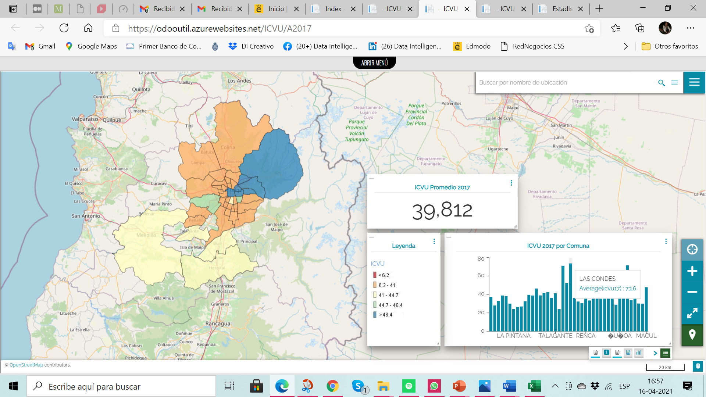
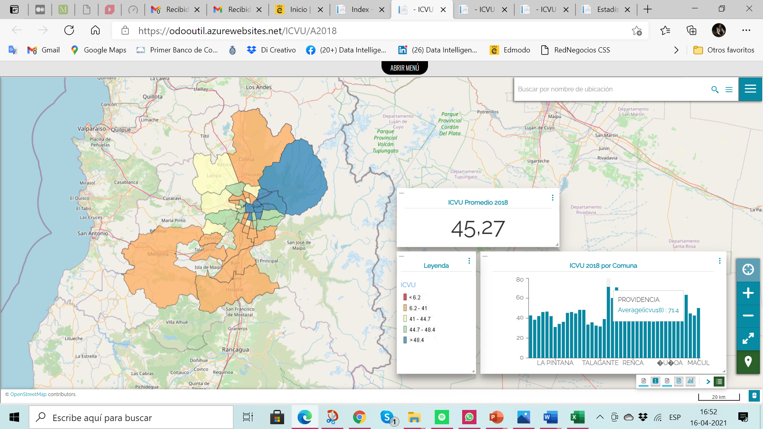
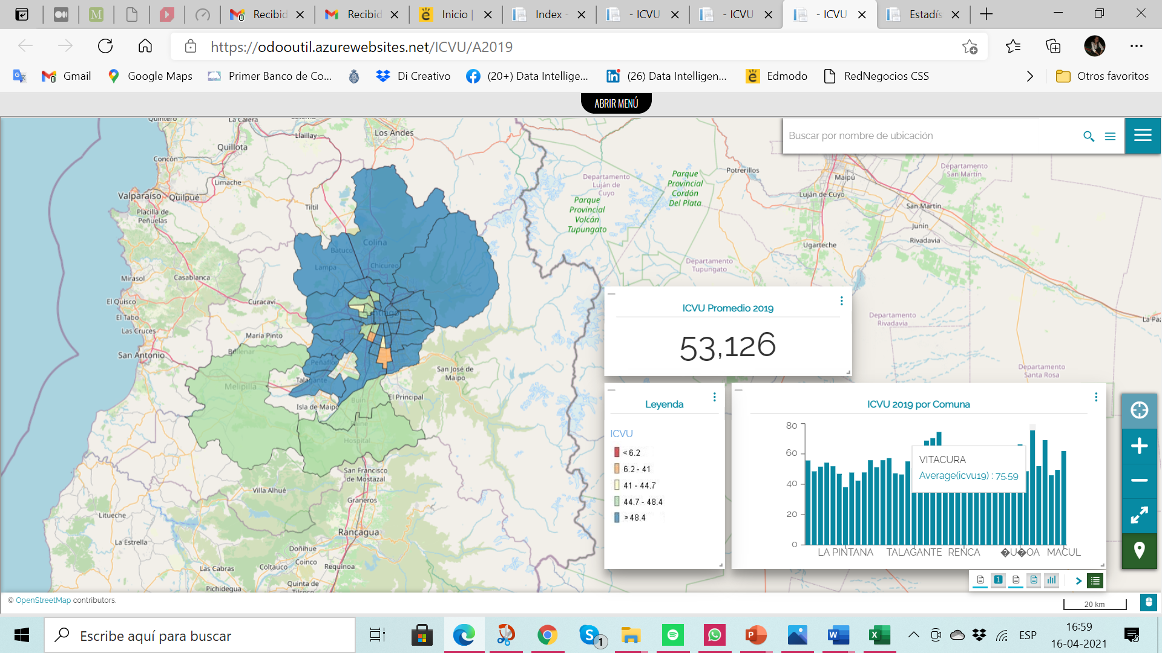
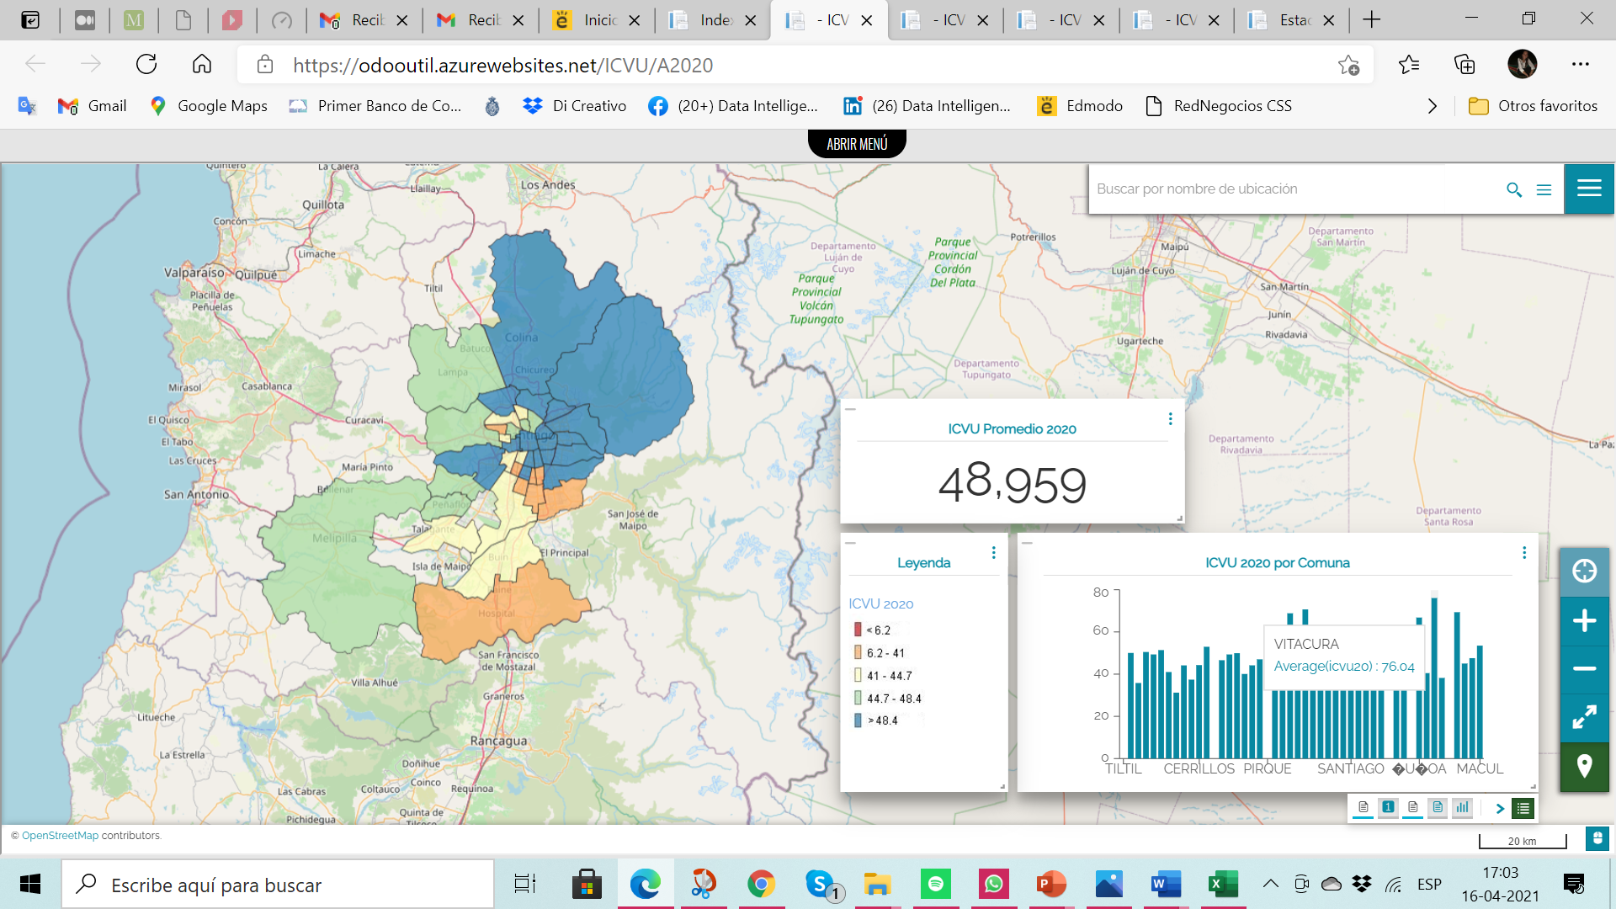
Para el año 2017, el ICVU promedio fue de 39,81, siendo la comuna de Las Condes la que alcanzó un mayor puntaje con 73,6.
El año 2018, el ICVU promedio fue de 45,27, siendo la comuna de Providencia la que alcanzó un mayor puntaje con 71,4.
El año 2019, el ICVU promedio fue de 53,126, siendo la comuna de Vitacura la que alcanzó un mayor puntaje con 75,59.
El año 2020, el ICVU promedio fue de 48,959 y se mantuvo la comuna de Vitacura la que alcanzó un mayor puntaje con 76,04.

Slide 2


Slide 3
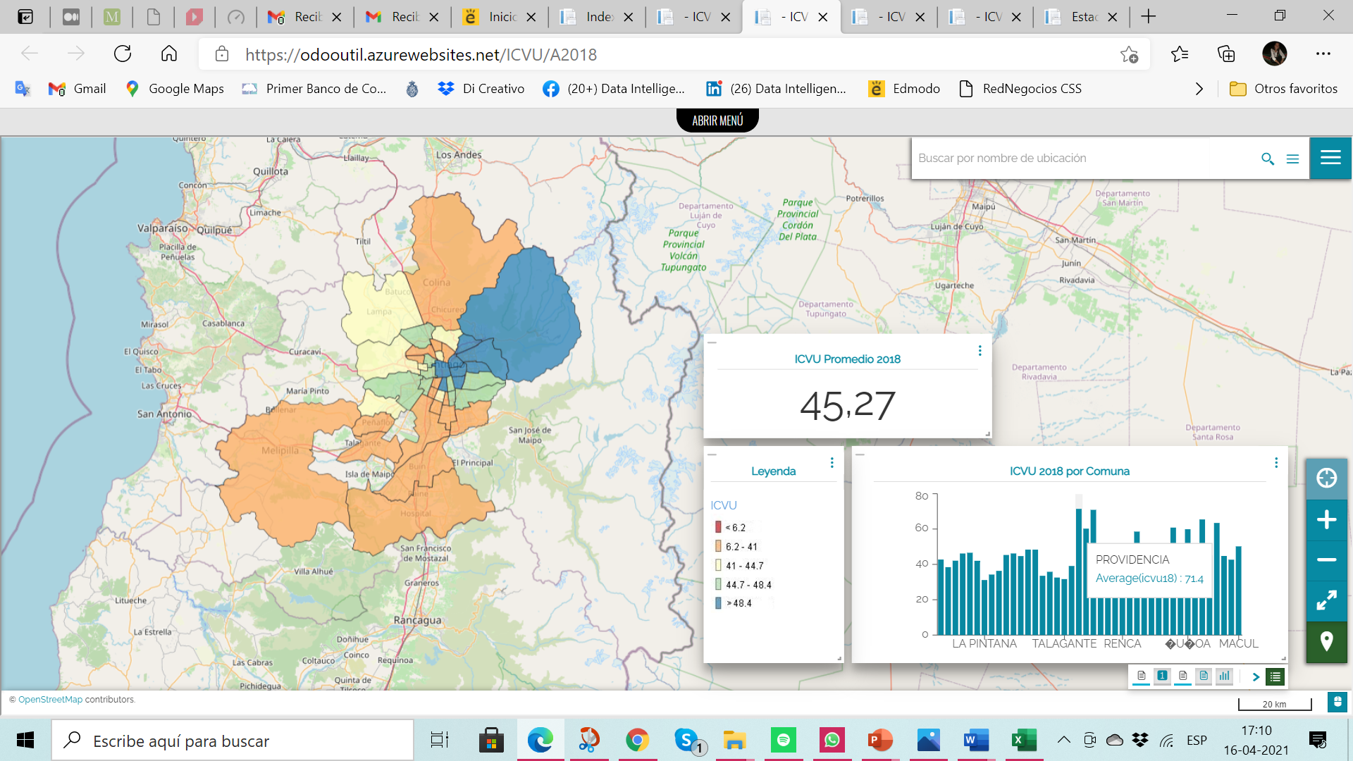

Slide 4


Slide 5


Slide 6
Para el año 2017, el ICVU promedio fue de 39,81, siendo la comuna de Lo Espejo la que alcanzó un menor puntaje con 24,1.
El año 2018, el ICVU promedio fue de 45,27, siendo la comuna de La Pintana la que alcanzó un menor puntaje con 31,14.
El año 2019, el ICVU promedio fue de 53,126, siendo nuevamente la comuna de La Pintana la que alcanzó un menor puntaje con 38,08.
El año 2020, el ICVU promedio fue de 48,959 y se mantuvo la comuna La Pintana la que alcanzó un menor puntaje con 31,23.

Slide 7
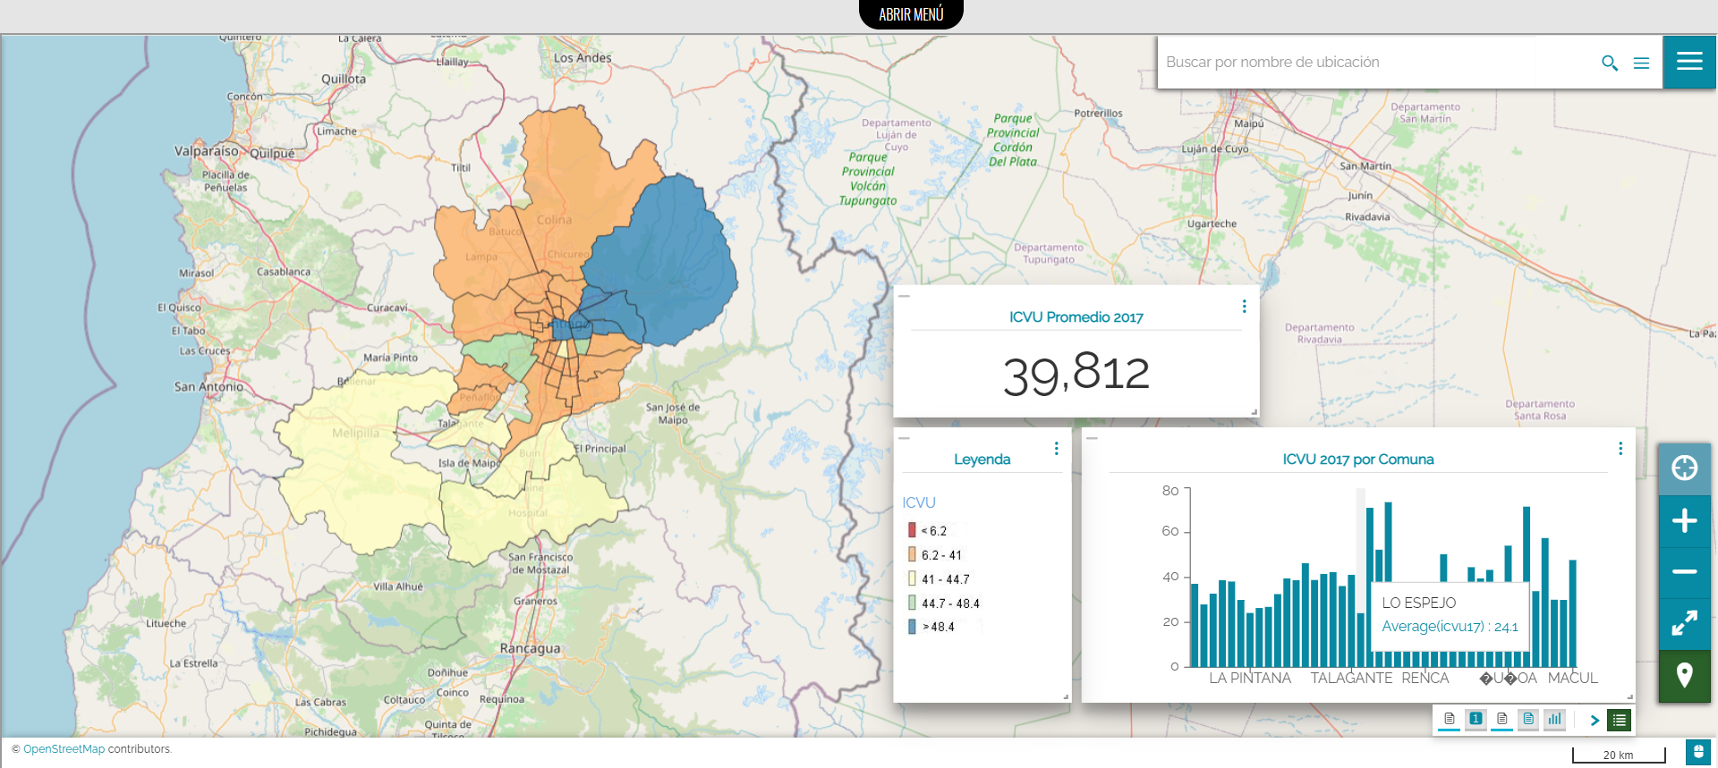

Slide 8
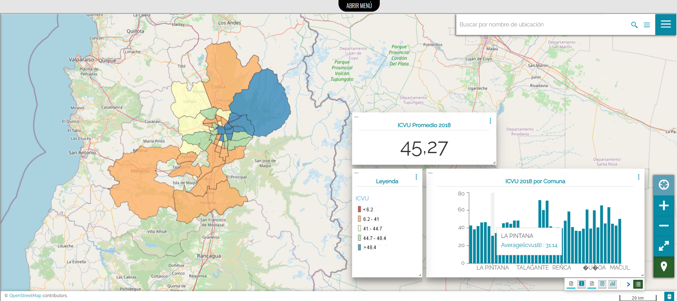

Slide 9
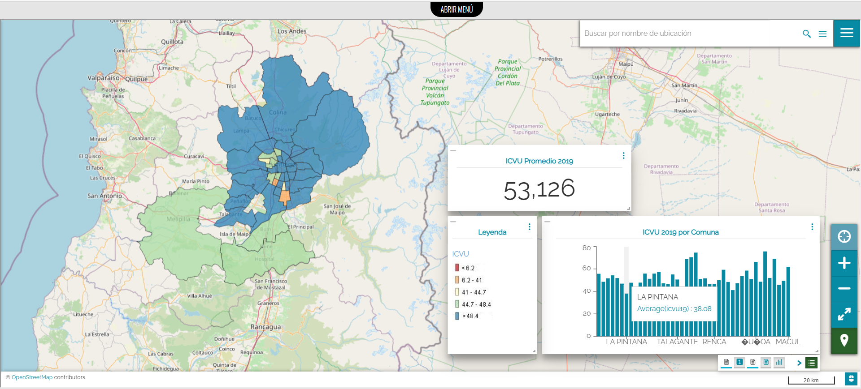

Slide 10
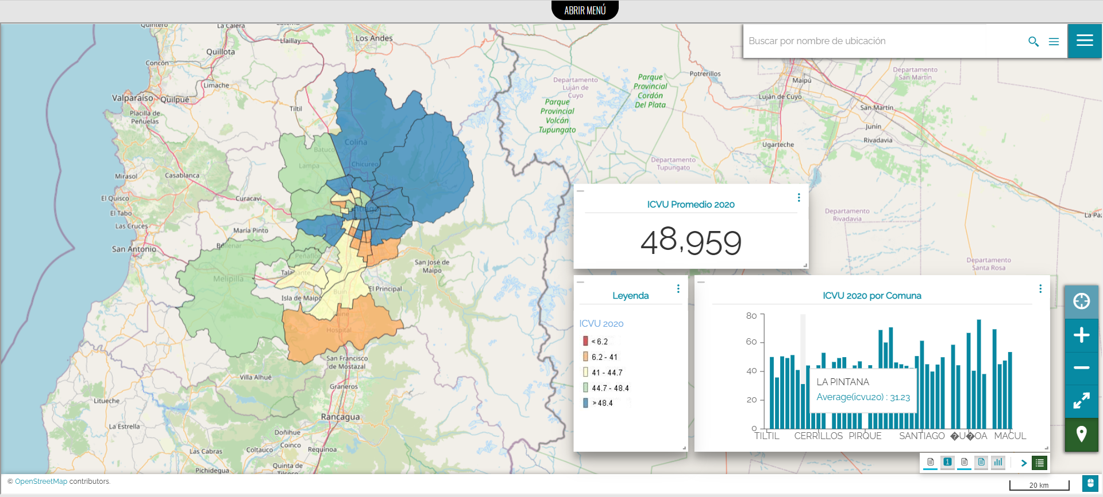

Slide 11
La comuna de Santiago el año 2017 alcanzó un ICVU de 50.4, ubicándose en la posición número 17 del ranking de índice para ese año.
La comuna de Santiago el año 2018 alcanzó un ICVU de 58,55, ubicándose en la posición número 8 del ranking del índice ´para ese año.
La comuna de Santiago el año 2019 alcanzó un ICVU de 59,27, ubicándose en la posición número 16 del ranking del índice para ese año.
La comuna de Santiago el año 2020 alcanzó un ICVU de 61,33, ubicándose en la posición número 94 del ranking del índice para ese año.

Slide 12
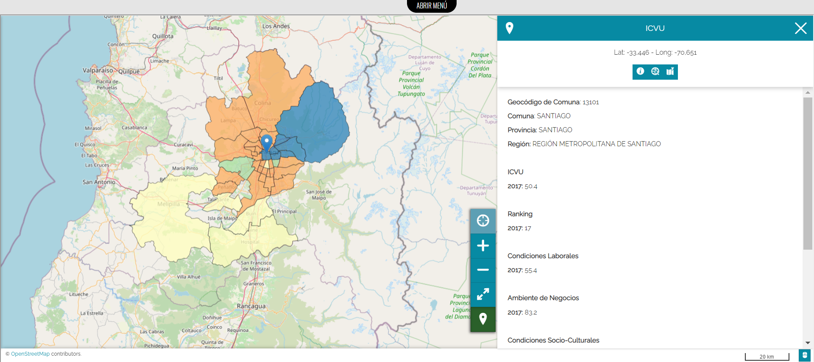

Slide 13
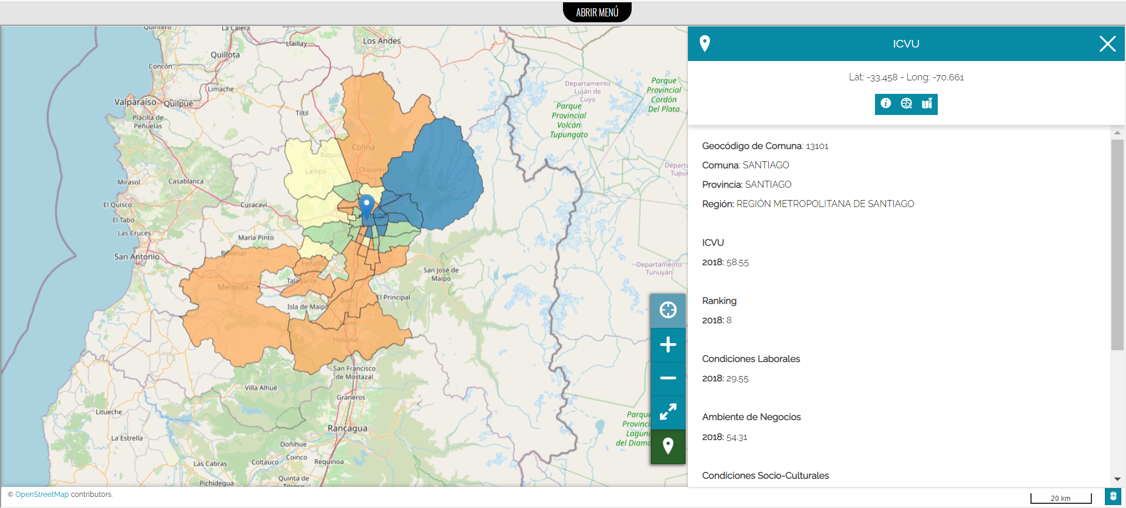

Slide 14
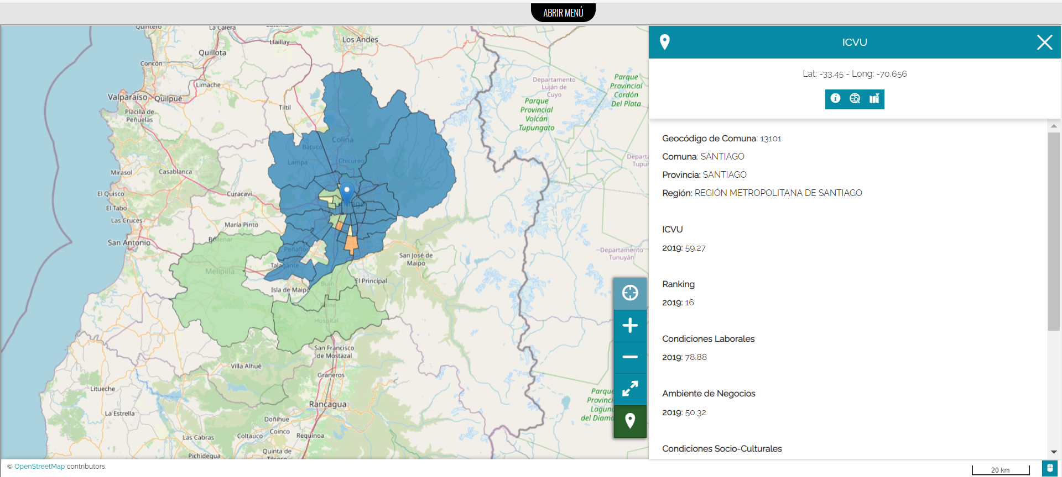

Slide 15
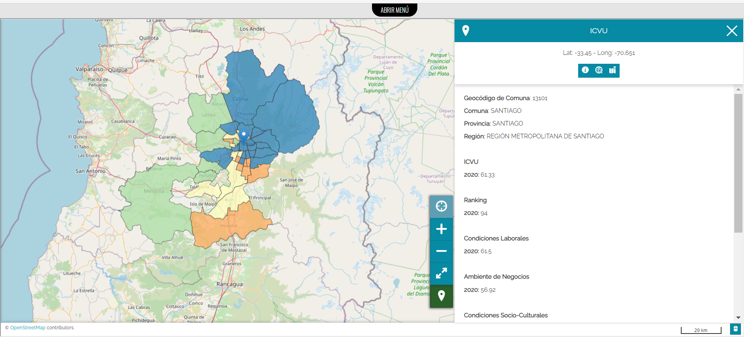

Slide 16
La dimensión de Conectividad y movilidad que mide el Acceso y proximidad a los servicios asociados al transporte público, nivel de exposición a accidentes de tránsito y conexión a internet (índice con rango (0,100)). El valor del índice promedio para el año 2017 fue 34,14, siendo la comuna de las Condes la que presentó un mayor índice, con un valor de 69,8.
El valor del índice promedio para el año 2018 fue 65,837, siendo la comuna de Providencia la que presentó un mayor índice, con un valor de 99,41.
El valor del índice promedio para el año 2019 fue 72,12, siendo la comuna de La Reina la que presentó un mayor índice, con un valor de 88,8.
El valor del índice promedio para el año 2020 fue 66,32, siendo la comuna de San Miguel la que presentó un mayor índice, con un valor de 88,57.

Slide 17
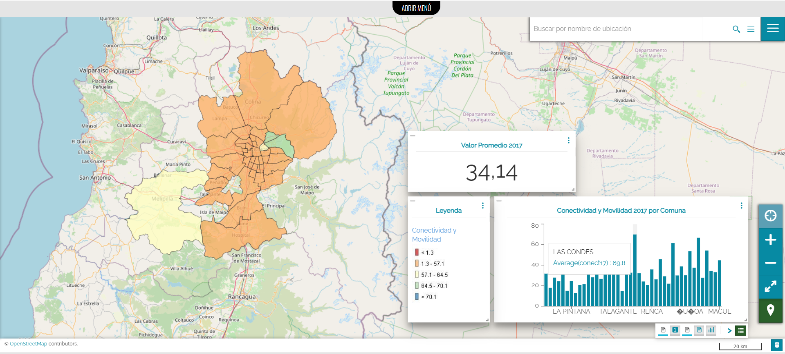

Slide 18
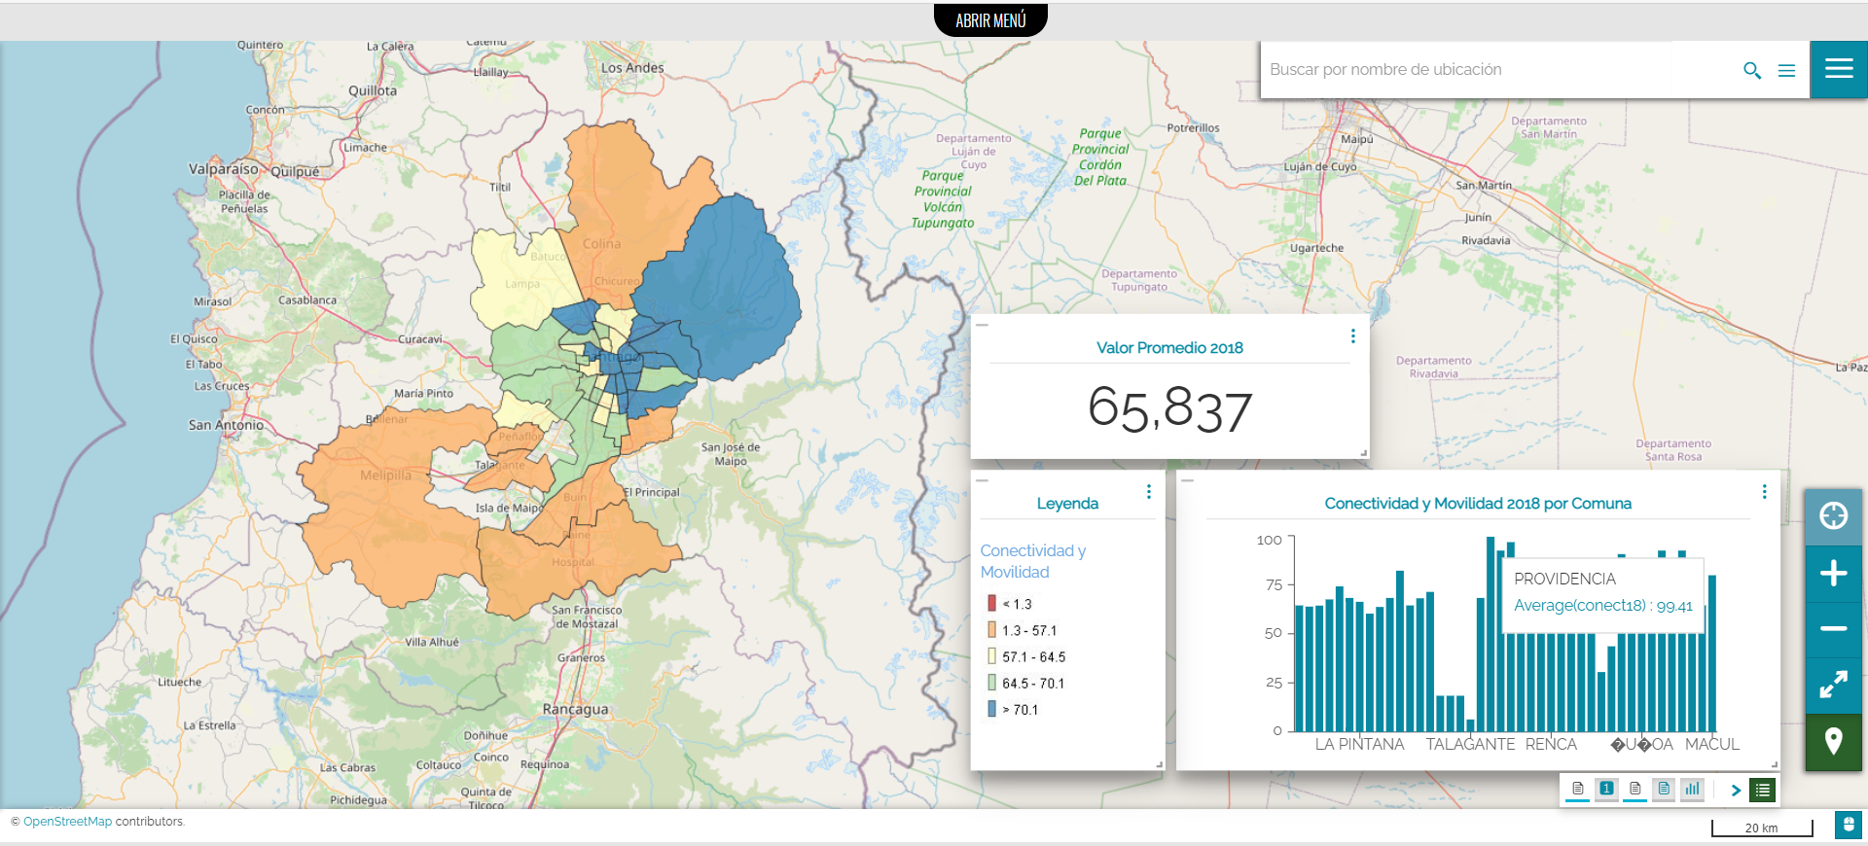

Slide 19
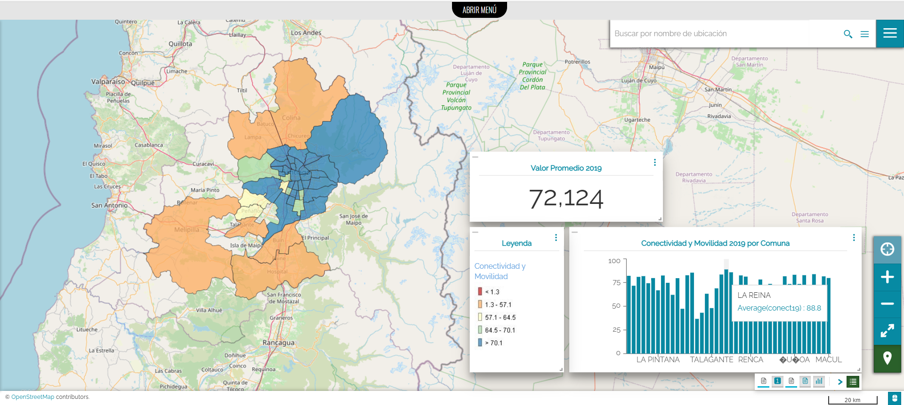

Slide 20
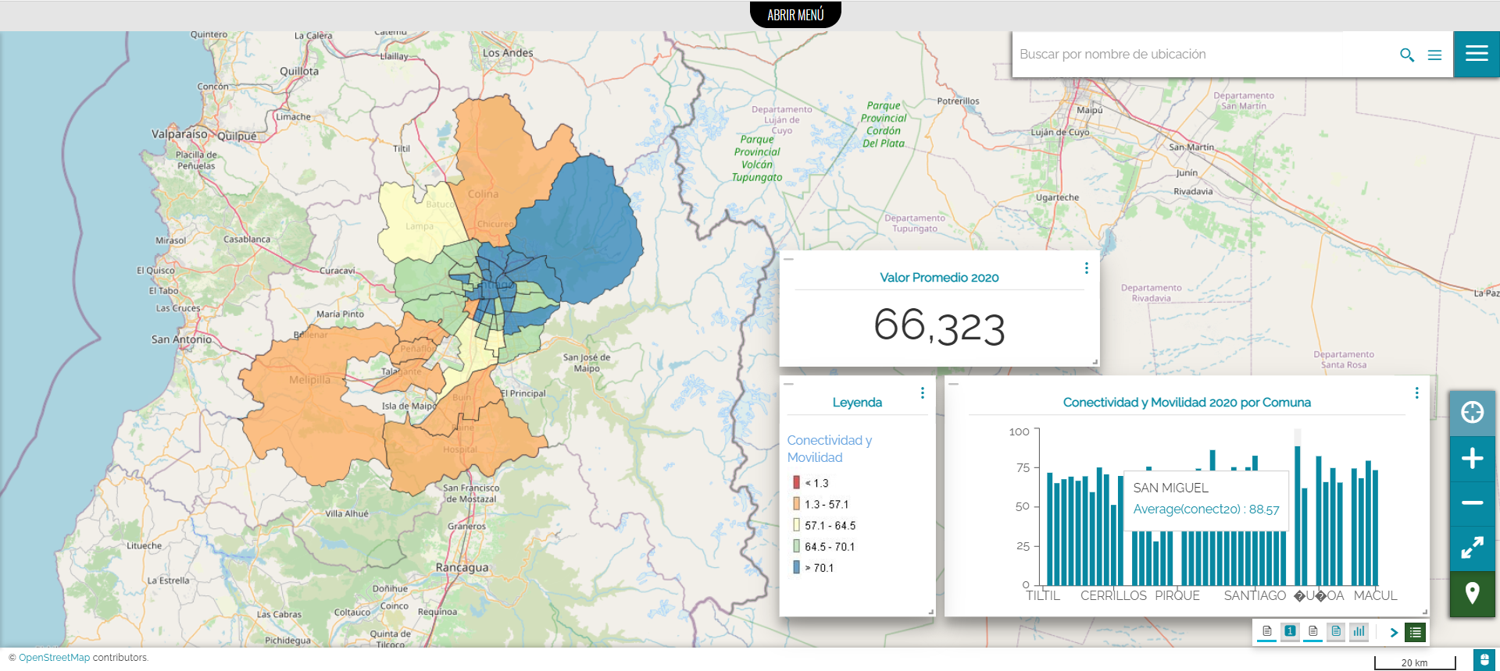

Slide 21
Dimensión Vivienda y Entorno: Estado de precariedad de la vivienda, así como condición del espacio público en términos de su mantenimiento y nivel de inseguridad en los barrios.
Indice con rango (0,100)
El valor del índice promedio para el año 2017 fue 43,6, siendo la comuna de Vitacura la que presentó un mayor índice, con un valor de 78,2.
El valor del índice promedio para el año 2018 fue 38,9, siendo la comuna Lo Barnechea la que presentó un mayor índice, con un valor de 89,43.
El valor del índice promedio para el año 2019 fue 37,9, siendo la comuna de Lo Barnechea la que presentó un mayor índice, con un valor de 86,46.
El valor del índice promedio para el año 2020 fue 30,39, siendo la comuna de Vitacura la que presentó un mayor índice, con un valor de 91,84.

Slide 22
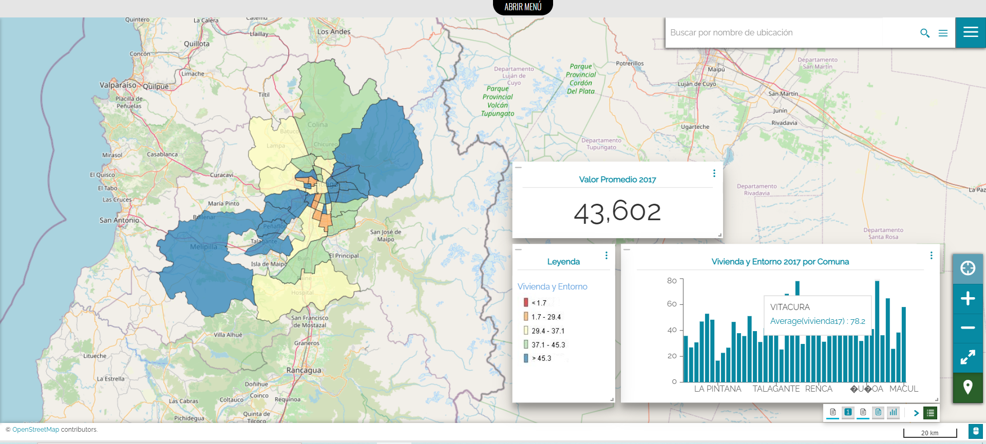

Slide 23
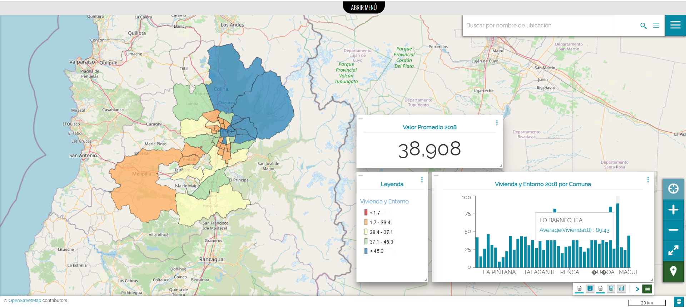

Slide 24
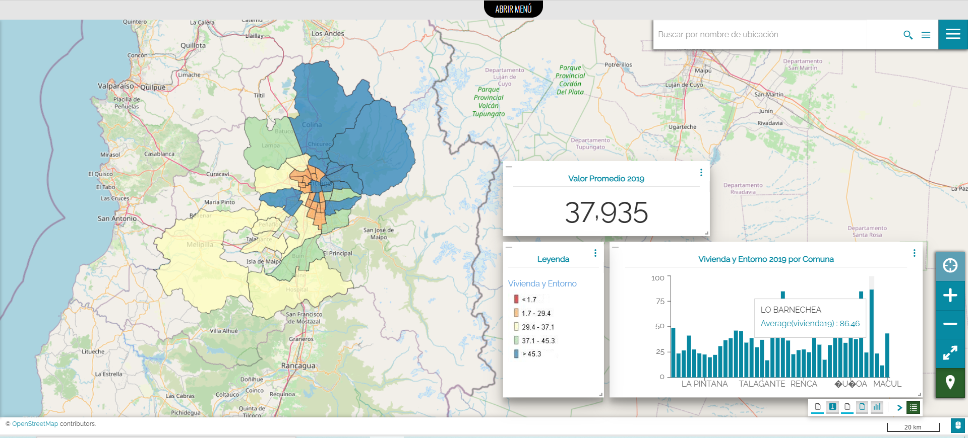

Slide 25
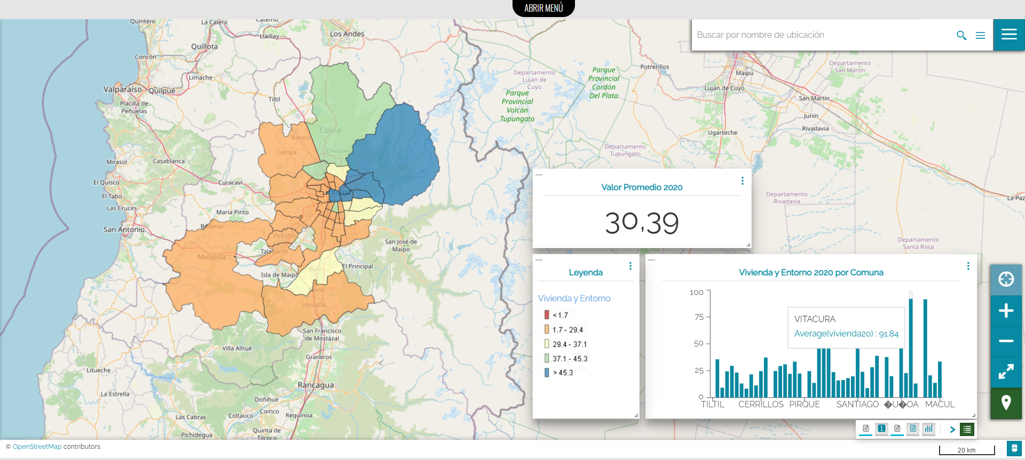

Slide 26
Dimensión Salud y medio Ambiente: Acceso y proximidad a la red de salud, carencias en materia de salud y nivel de exposición ambiental en su entorno.
Indice con rango (0,100)
El valor del índice promedio para el año 2017 fue 50,39, siendo la comuna de Independencia la que presentó un menor índice, con un valor de 19,7.
El valor del índice promedio para el año 2018 fue 62,99, siendo la comuna Talagante la que presentó un menor índice, con un valor de 41,71.
El valor del índice promedio para el año 2019 fue 58,558, siendo la comuna de Quinta Normal la que presentó un menor índice, con un valor de 36,38.
El valor del índice promedio para el año 2020 fue 66, siendo la comuna de Puente Alto la que presentó un menor índice, con un valor de 47,32.

Slide 27
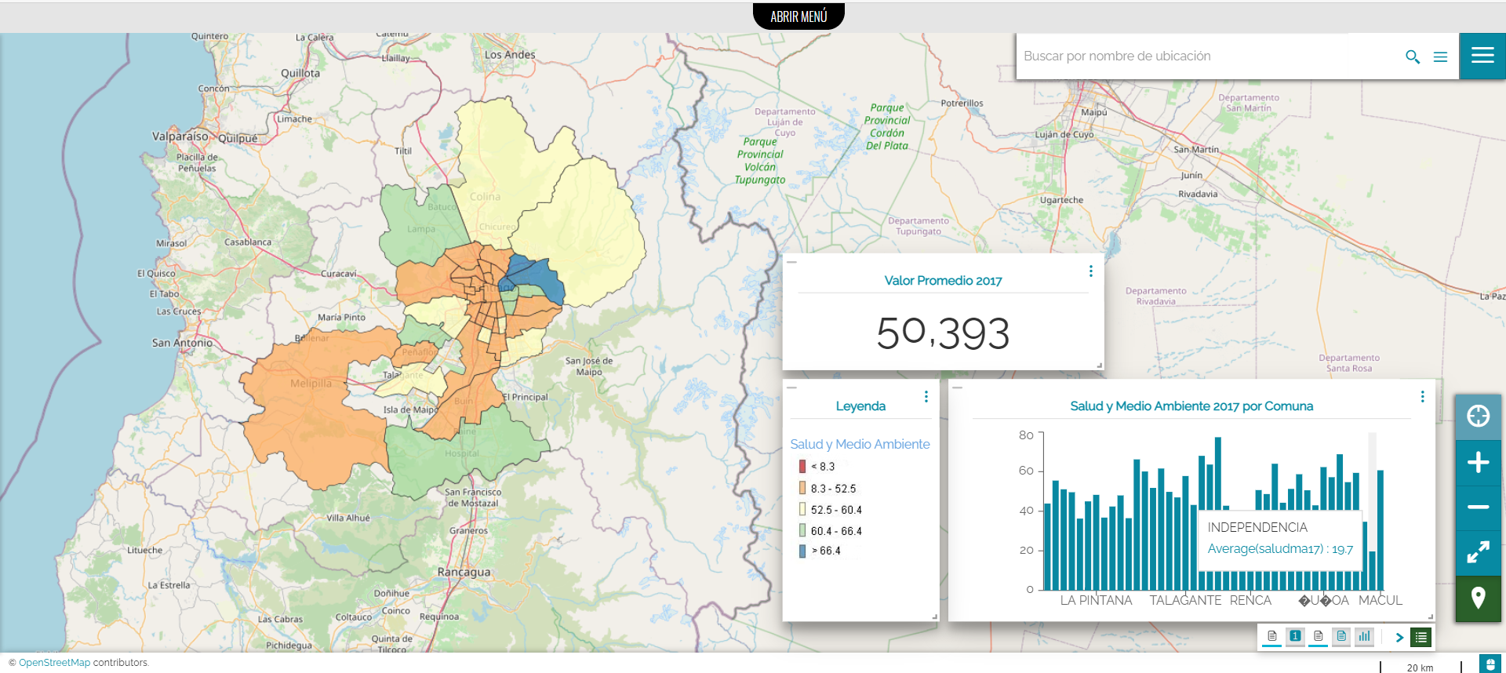

Slide 28
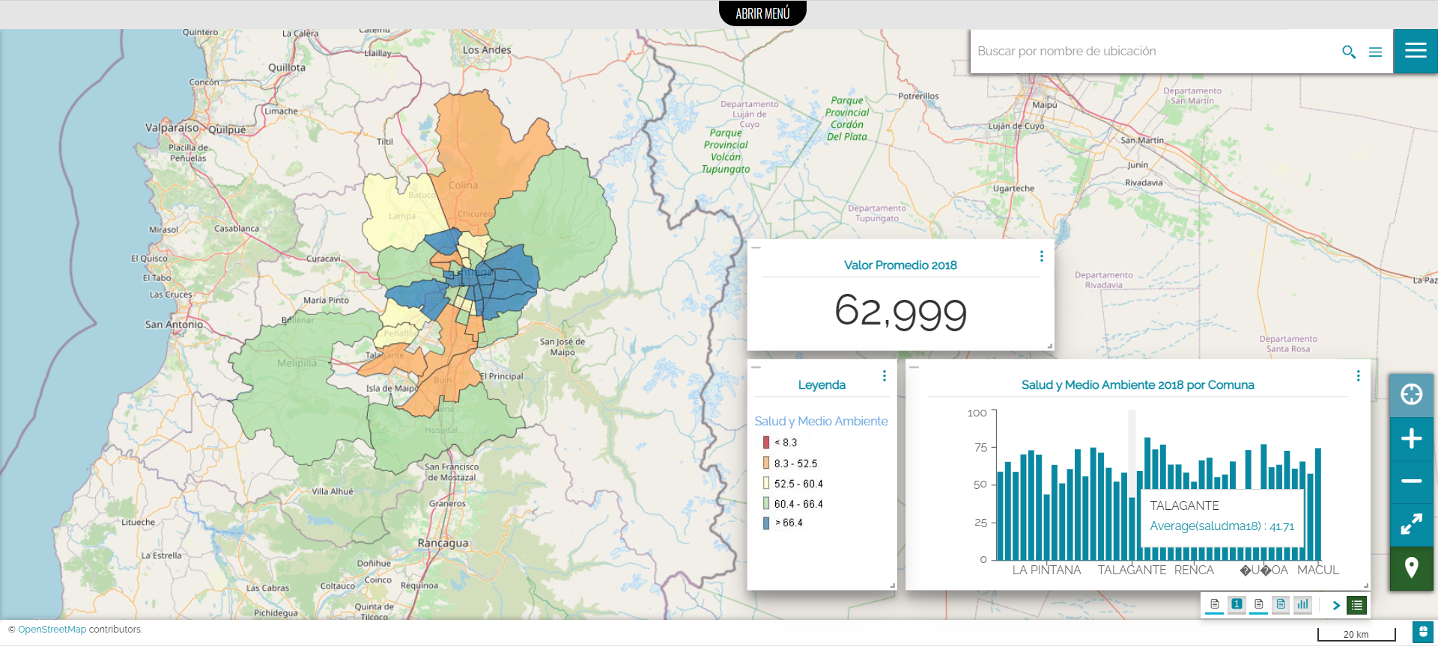

Slide 29
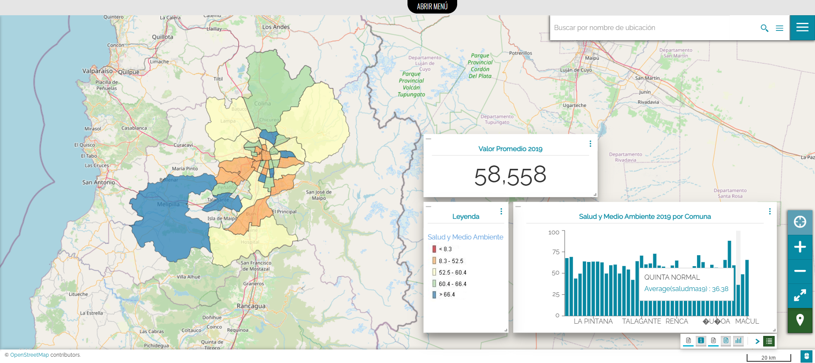

Slide 30
